Slide 1

Delarena: [Infoga namn]
Verkstad 2: Generera idéer om möjliga initiativ och formulera målbild
[Infoga datum]

Slide 2
Välkomna – överblick över delarenans organisationer/personer
Arbetsgruppen:
…
…
…
…
…
…
…
…
…
Potentiella referensgrupper/-aktörer:
[Namn, organisation]
[Namn, organisation]
[Namn, organisation]
[Namn, organisation]
[Namn, organisation]
[Namn, organisation]
[Namn, organisation]
[Namn, organisation]
[Namn, organisation]
[Namn, organisation]
[Namn, organisation]
[Namn, organisation]
[Namn, organisation]
[Namn, organisation]
[Namn, organisation]
[Namn, organisation]

Slide 3
Agenda
Gemensam introduktion till varandra och vårt engagemang
Delarenans syfte – ett handslag för konkret arbete
Verkstad 2: Generera idéer om möjliga initiativ och formulera målbild
Engagemang och samarbetsformer i delarenan – nästa möte

Slide 4
Agenda -
Gemensam introduktion till varandra och vårt engagemang
Delarenans syfte – ett handslag för konkret arbete
Verkstad 2: Generera idéer om möjliga initiativ och formulera målbild
Engagemang och samarbetsformer i delarenan – nästa möte

Slide 5

[Infoga delarenans namn]– vårt ”varför”, vårt engagemang och vårt bidrag
Varför gör vi detta?
För att med gemensam kraft bidra till …
Vad engagerar oss som deltar?
Vad är vårt bidrag?
…
…
…
…
…
…
…

Slide 6
Samhällsmobilisering för narkotika prevention –
Vårt ”varför”, vårt engagemang och vårt bidrag
Exempel från delarena: ”Samhällsmobilisering för narkotikaprevention”
Varför gör vi detta?
För att med gemensam kraft bidra till en minskad narkotikakonsumtion genom att lyfta frågan om socialt ansvar och narkotika
För att stoppa, hindra eller förebygga att personer börjar missbruka narkotika överhuvudtaget
Vad engagerar oss som deltar?
Vad är vårt bidrag?
Att få arbeta konkret med narkotikafrågan
Önskan att arbeta preventivt när det kommer till narkotikamissbruk
Att skapa förbättrad samverkan i narkotikafrågan, både regionalt och nationellt
Önskan att arbeta mot tydliga och konkreta mål - ju tydligare målet är, desto tydligare och enklare är det att samordna sig och uppnå framgång inom delarenan
Konkretisera frågeställningar och eventuella insatser så att det blir lätt att förstå vad syfte och mål är med olika uppdrag
Utveckling av insatser och metoder och spridning av kunskap
Kartlägga vilka insatser som finns i nuläget, vilka grupper som har behov av insatser, och vilka insatser som möter dessa behov

Slide 7



Överenskomna principer för arbetet i delarenan
3. Vi kan vara oeniga om vad
som är den bästa vägen – ett problem har ofta flera lösningar
5. Vårt gemensamma arbete bygger på förtroende och tillit
1. Vi talar öppet och delar allt, men utnyttjar inte informationen vi får
5
1
3
2
4
4. Vi sprider bara lösningar som vi – utan kostnad – kan dela med varandra
2. Vi sprider och berättar gärna om resultaten, men citerar inte enskilda

Slide 8

Hur känns detta?
Tillägg, tankar, reflektioner?

Slide 9
Agenda – Delarenans syfte
Gemensam introduktion till varandra och vårt engagemang
Delarenans syfte – ett handslag för konkret arbete
Verkstad 2: Generera idéer om möjliga initiativ och formulera målbild
Engagemang och samarbetsformer i delarenan – nästa möte

Slide 10
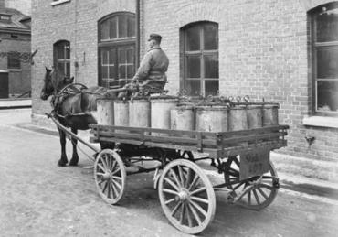
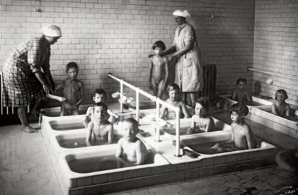
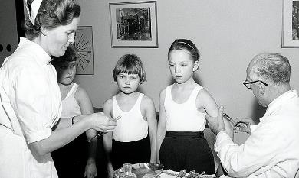
Att främja hälsa kräver kraft
Vi är idag sårbara för psykisk ohälsa – på samma sätt var vi i en gång i tiden mycket mer sårbara för fysisk ohälsa
Vi måste utforma ett samhälle där det psykiska välmåendet har en lika självklar plats som det fysiska – annars kommer våra gemensamma resurser inte att räcka

Slide 11

”Connect the dots” mellan organisationer ger nya möjligheter och lösningar, mindre dubbelarbete och större kraft!
Kraftsamlingen är ett arbetssätt där ingen styr över någon annan –
medverkan sker på eget mandat och efter egna förutsättningar

Slide 12







Vägen till ett Handslag – en gemensam arbetsplan
Myndigheter
Ta fram kunskap
Regioner/kommuner
Genomföra/testa insatser
Näringsliv
Civilsamhälle
Spridning av kunskap/insatser
Nuläge – omfattande pågående utvecklingsarbete kopplat till en fråga/utmaning
Möten – inom ramen för delarenan för att komma fram till ett Handslag
Handslag om en gemensam arbetsplan som samlar utvecklings-kraften mot en gemensam målbild
Aktiviteter och initiativ –
genomförande av den
gemensamma arbetsplanen
Gemensam målbild

Slide 13


Delarenornas handslag bildar gemensamt Kraftsamlingens plan för ett långsiktigt gemensamt utvecklingsarbete 2020–2030
Kraftsamling psykisk hälsa:
Plan för långsiktigt gemensamt utvecklingsarbete
2020–2030

Slide 14










Övergripande arbetsprocess för en delarena
Arbetsfas
Verkstad 1.
Gemensam problemformulering
Verkstad 2.
Generera och prioritera mellan olika initiativ
Verkstad 3.
Utforma arbetsplan
och handslag
Genomföra handslag
“Handslaget” är delarenans arbetsplan, och beskriver vilka initiativ man kommer att arbeta med.
Dessa kan vara stora och omfattande, men även mindre och mer avgränsande initiativ förväntas ingå, utifrån deltagarnas olika förutsättningar.
Identifierade behov som inte kan mötas inom delarenan
Andra delarenor
Lokala kraftsamlingar
Nationellt prioriterad fråga
”Blå listan”

Slide 15
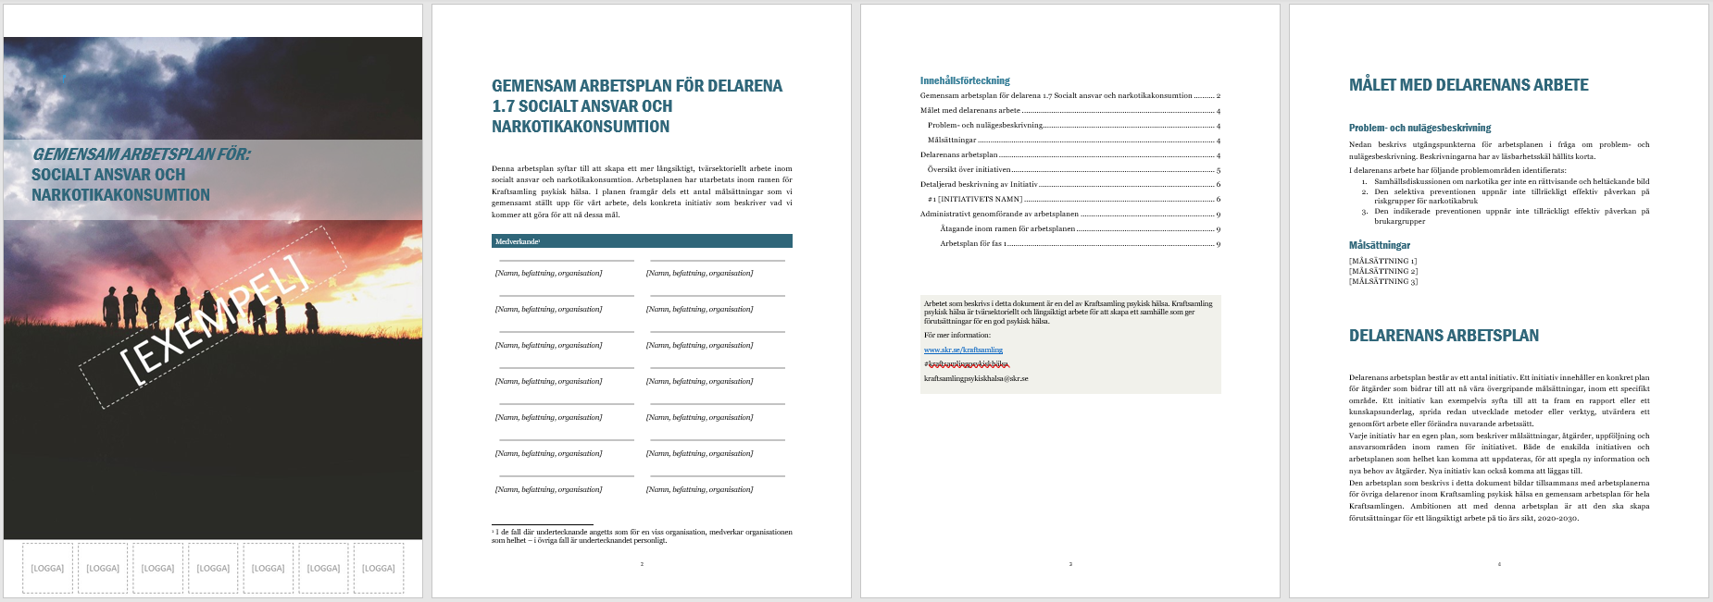
Handslagsdokumentet beskriver det arbete vi tillsammans vill göra – ett handslag om vår gemensamma arbetsplan
Vi kommer att diskutera om målet med delarenans arbete igen i slutet av mötet
Infoga bild på handslaget
“Handslaget” är en dokumentation av delarenans gemensamma arbetsplan, som beskriver vilka initiativ vi som deltar i delarenan kommer att arbeta med. Dessa kan vara stora och omfattande, men även mindre och mer avgränsande initiativ förväntas ingå, utifrån deltagarnas olika förutsättningar.
Den gemensamma arbetsplanen beskriver vad jag ska göra och vad andra ska göra.
Handslaget undertecknas av oss som är med – i egenskap av sig själv, eller om man förankrat deltagandet, som representant för en organisation

Slide 16





Den gemensamma arbetsplanen byggs upp av initiativ
Infoga bild på handslaget
”
”
Initiative (noun); a new plan or process to achieve something or solve a problem
- Cambridge dictionary
Ett initiativ syftar till att lösa ett identifierat problem – detta sker genom aktiviteter som tillsammans bidrar till att nå den övergripande målbilden
Identifierat problem
Serie av aktiviteter för att identifiera, utforma och/eller implementera en lösning
Målbild – det önskade läget

Slide 17

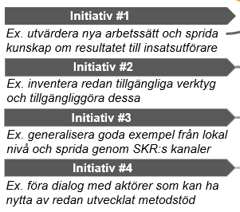
Initiativ kan innefatta ett brett spektra aktiviteter – från kunskapsproduktion till spridning och implementering
Producera ny kunskap
Inventera och sammanställa
Paketera och välja ut
Sprida/
implementera/ tillgängliggöra
Mottagare (exempel)
Initiativ (exempel)
Initiativ 1
Mål med initiativet
[Mål 1]
[Mål 2]
Ansvarig
[Person X]
Aktiviteter
[Aktivitet 1]
[Aktivitet 2]
[Aktivitet 3]
Uppföljningsprocess
Avstämning 1 – Har aktiviteterna genomförts?
Avstämning 2 – Vad har vi uppnått?
 | Allmänheten
 | Regioner, kommuner, SKR
 | Myndigheter
 | Näringsliv
 | Patient-/brukar-organisationer
 | Välgörenhets-organisationer
 | Arbetsgivar-/ arbetstagar-organisationer
 | Forskning/ utbildning
 | Enskilda verksamheter
 | Professionen
Initiativ 2
Mål med initiativet
[Mål 1]
[Mål 2]
Ansvarig
[Person X]
Aktiviteter
[Aktivitet 1]
[Aktivitet 2]
[Aktivitet 3]
Uppföljningsprocess
Avstämning 1 – Har aktiviteterna genomförts?
Avstämning 2 – Vad har vi uppnått?
Initiativ 3
Mål med initiativet
[Mål 1]
[Mål 2]
Ansvarig
[Person X]
Aktiviteter
[Aktivitet 1]
[Aktivitet 2]
[Aktivitet 3]
Uppföljningsprocess
Avstämning 1 – Har aktiviteterna genomförts?
Avstämning 2 – Vad har vi uppnått?
Initiativ 3
Mål med initiativet
[Mål 1]
[Mål 2]
Ansvarig
[Person X]
Aktiviteter
[Aktivitet 1]
[Aktivitet 2]
[Aktivitet 3]
Uppföljningsprocess
Avstämning 1 – Har aktiviteterna genomförts?
Avstämning 2 – Vad har vi uppnått?

Slide 18

Syfte och mål för dagens möte
Syfte
Mål
Skapa en första bild av vad vi i delarenan konkret skulle kunna arbeta med
Skapa en gemensam bild av processen fram till ett ”Handslag” – en gemensam arbetsplan
Generera ett första förslag på möjliga initiativ och målbild för dessa
Fördela dessa initiativ mellan oss för genomarbetning till nästa möte

Slide 19
Summering av föregående möte: problemformulering för delarena [Infoga namn]
…
…
…
…
…
…
…
…
…
…
…
…
…
…
…
…

Slide 20
Agenda – verkstad 2
Gemensam introduktion till varandra och vårt engagemang
Delarenans syfte – ett handslag för konkret arbete
Verkstad 2: Generera idéer om möjliga initiativ och formulera målbild
Engagemang och samarbetsformer i delarenan – nästa möte

Slide 21

Verkstad 2: Generera idéer om möjliga initiativ och formulera målbild
Steg 1 (50 min): Diskussion i helgrupp om målbild och vad som behöver göras kopplat till de identifierade problemområdena
Steg 2 (20 min): I mindre grupper (uppdelat på problemområde) utveckla hypoteser om lösningsförslag
Steg 3 (10 min): Fördela hypoteser om lösningsförslag för vidareutveckling till nästa möte

Slide 22




Utgångspunkter för dagens verkstad
Vi kommer inte att hinna diskutera och bli överens om allt – men om vi identifierar något vi behöver ta med oss framåt parkerar vi frågan
Kunskapsluckor
att undersöka
Frågor att parkera för idag och diskutera framåt
Personer att
bjuda in
Medskick
till andra
Målet för dagens diskussion är att ta fram ett första utkast på initiativ som vi kan utgå från i det fortsatta arbetet
Steg 1: Vad vill vi ska göras för att lösa problemen och vad är målbilden på kort och lång sikt?
Steg 2: Hur förvandlar vi våra första idéer och uppslag till initiativ? Vem i samhället kan göra vad?
Steg 3: Hur kan vi till nästa möte konkretisera dessa initiativförslag?
”Parkeringsrutan” följer med i fortsatta möten, så att vi kan plocka upp dessa frågor igen

Slide 23


Övning – Steg 1: Vad vill vi ska göras för att lösa problemen, och vad är målbilden på kort och lång sikt?
Identifierade problemområden
Vad behöver göras? Börja med? Sluta med? Förändra? Sprida?
Vad är målbilden på ...
kort sikt?
lång sikt?
…
…
…
…
…
…
...
...
...

Slide 24
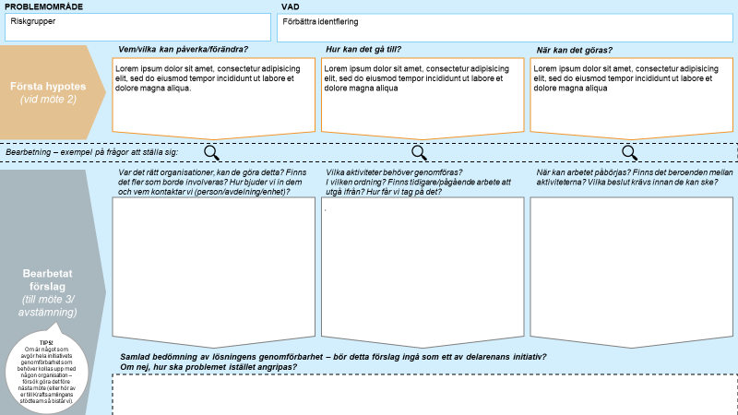
Övning – Steg 2: Hur förvandlar vi våra första idéer och uppslag till initiativ? Vem i samhället kan göra vad?
Identifierade problemområden
Vad behöver göras? Börja med? Sluta med? Förändra? Sprida?
Hypotes om lösning
Vad är målbilden på ...
kort sikt?
lång sikt?
…
…
…
…
…
…
…
…
...
...
...
...

Slide 25

Första hypotes (vid möte 2)
PROBLEMOMRÅDE
Vi som möts idag, men också andra som tycker denna fråga är viktig – landshövdingar, politiker, civilsamhällesorganisationer, etc.
VAD
Skriva en debattartikel där vi lyfter fram det vi diskuterat om konsekvenser av narkotika, både för omgivningen och samhället i stort – berätta att vi finns och att vi är många bryr oss om dessa frågor, i olika roller (för att man bryr sig om sina barn, sina elever, sina kunder etc.)
Under våren 2020
Samhällsdiskussionen om narkotika ger inte en rättvisande och heltäckande bild
Skriva en debattartikel som lyfter frågan om socialt ansvar och om alla som berörs av narkotikakonsumtion
Första hypotes
(vid möte 2)
Vem/vilka kan påverka/förändra?
Hur kan det gå till?
När kan det göras?
Bearbetning – exempel på frågor att ställa sig:
Bearbetat förslag
(till möte 3/ avstämning)
Var det rätt organisationer, kan de göra detta? Finns det fler som borde involveras? Hur bjuder vi in dem och vem kontaktar vi (person/avdelning/enhet)? Vilka kan kontaktas redan innan nästa möte, och vilka bör man kontakta längre fram?
Vilka aktiviteter behöver genomföras?
I vilken ordning? Finns tidigare/pågående arbete att utgå ifrån? Hur får vi tag på det? Vilka aktiviteter, exv. påbörja kartläggningar, kan genomföras redan innan nästa möte?
När kan arbetet påbörjas? Finns det beroenden mellan aktiviteterna? Vilka beslut krävs innan de kan ske? Vilka delar av arbetet kan påbörjas redan innan nästa möte?
Exempel från delarena: ”Samhällsmobilisering för narkotikaprevention”
TIPS!
Om är något som
avgör hela initiativets genomförbarhet som behöver kollas upp med någon organisation – försök göra det före nästa möte (eller hör av er till Kraftsamlingens stödteam så bistår vi).
Samlad bedömning av lösningens genomförbarhet – bör detta förslag ingå som ett av delarenans initiativ?
Om nej, hur ska problemet istället angripas?

Slide 26
Första hypotes (vid möte 2) som leder till bearbetat förslag till möte 3/avstämning
PROBLEMOMRÅDE
VAD
Första hypotes
(vid möte 2)
Vem/vilka kan påverka/förändra?
Hur kan det gå till?
När kan det göras?
Bearbetning – exempel på frågor att ställa sig:
Bearbetat förslag
(till möte 3/ avstämning)
Var det rätt organisationer, kan de göra detta? Finns det fler som borde involveras? Hur bjuder vi in dem och vem kontaktar vi (person/avdelning/enhet)? Vilka kan kontaktas redan innan nästa möte, och vilka bör man kontakta längre fram?
Vilka aktiviteter behöver genomföras?
I vilken ordning? Finns tidigare/pågående arbete att utgå ifrån? Hur får vi tag på det? Vilka aktiviteter, exv. påbörja kartläggningar, kan genomföras redan innan nästa möte?
När kan arbetet påbörjas? Finns det beroenden mellan aktiviteterna? Vilka beslut krävs innan de kan ske? Vilka delar av arbetet kan påbörjas redan innan nästa möte?
TIPS!
Om är något som
avgör hela initiativets genomförbarhet som behöver kollas upp med någon organisation – försök göra det före nästa möte (eller hör av er till Kraftsamlingens stödteam så bistår vi).
Samlad bedömning av lösningens genomförbarhet – bör detta förslag ingå som ett av delarenans initiativ?
Om nej, hur ska problemet istället angripas?

Slide 27
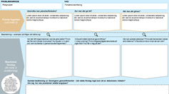
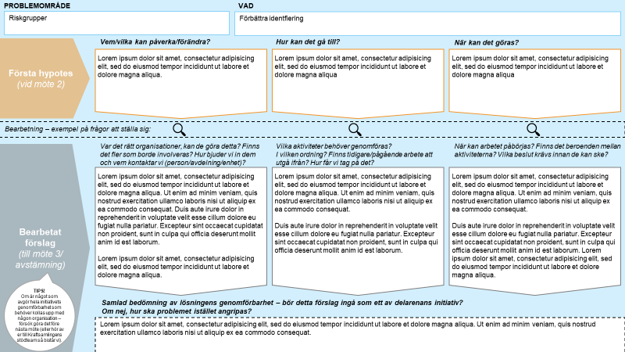
Steg 3: Fördela hypoteser om lösningsförslag för vidareutveckling till nästa möte
För att komma vidare kommer vi under tiden fram till nästa möte att arbeta vidare med lösningsförslag
Vi föreslår därför att vi fördelar förslagen mellan oss (oberoende av vem som från början skrev det) och arbetar vidare med undersöka lösningsförslaget och fylla på med information
Målbilden är att vi till nästa gång ska ha en tydlig bild av vad varje lösningsförslag innebär, så att vi kan avgöra om vi vill arbeta vidare med det som ett initiativ
Hypotes om lösning
Utveckling av lösningsförslag

Slide 28
Överblick över delarenans organisationer/personer – vem kan göra vad?
Arbetsgruppen:
…
…
…
…
…
…
…
…
…
…
…
…

Slide 29
Agenda – Engagemang och samarbetsformer
Gemensam introduktion till varandra och vårt engagemang
Delarenans syfte – ett handslag för konkret arbete
Verkstad 2: Generera idéer om möjliga initiativ och formulera målbild
Engagemang och samarbetsformer i delarenan – nästa möte

Slide 30

Innan nästa möte: Telefonavstämningar kopplade till de olika problemområdena
Ca 30 minuter telefonavstämning för att uppdatera kring arbetet med lösningsförslag
Förslag på tid: Vecka [Infoga veckonummer]
Vi kan skicka ut inbjudningar inklusive telefonkonferensnummer, om vi redan nu kan hitta tider
Länk till loggfil för alla lösningsförslag kommer att skickas ut med mötesanteckningar

Slide 31
Inför nästa möte
Verkstad 1. Gemensam problemformulering
Verkstad 2. Generera idéer om möjliga initiativ och formulera målbild
Verkstad 3. Undersöka hypoteser om initiativ
Handslags-verkstad. Workshop för att utforma handslag
Hur håller vi kontakt?
Förslag:
Mötesanteckningar och kompletterande information skickas per mejl
När ses vi nästa gång?
Förslag:
[Infoga datum och tid]?
På nästa möte föreslås att fördjupa diskussionen om möjliga initiativ för gruppen att arbeta med
Vad gör vi fram till nästa möte?
Förslag:
Undersöka lösningsförslag och vid behov ta kontakt med berörda aktörer, så att vi kan rapportera då för varandra och börja skapa ”skarpa” initiativ

Slide 32
Stort tack för din medverkan!
Läs mer om kraftsamlingen på SKR:s hemsida
För frågor kontakta: kraftsamlingpsykiskhalsa@skr.se

